Slide 1

自動駕駛
C110252137劉議夫 c110252170高宏逸 C110252132莊喆旭

Slide 2
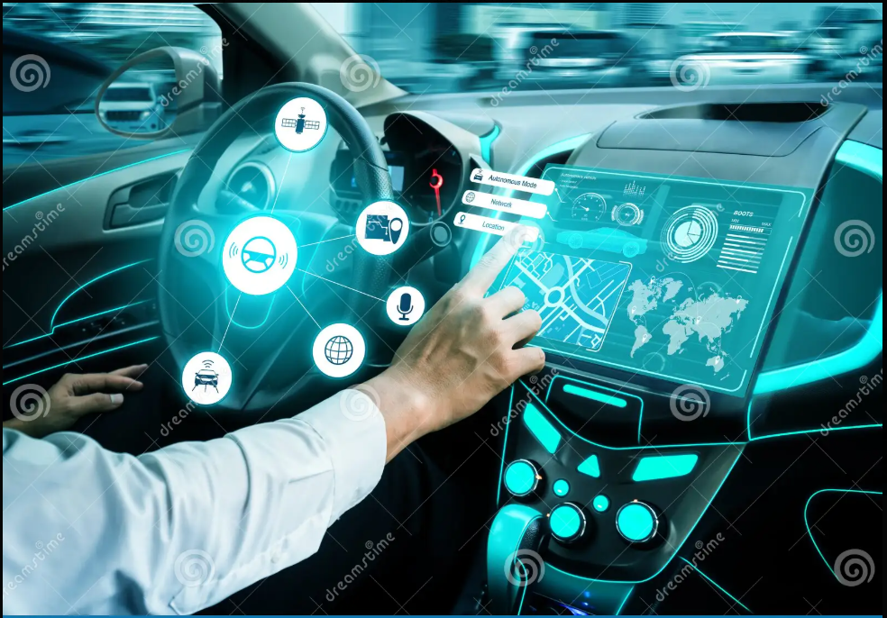
摘要
自動駕駛（Autonomous Driving）結合感測器、AI、控制系統，
讓車輛可在無人介入下自動行駛與決策。
其核心價值在於提升交通效率、降低事故風險
並支援高齡與行動不便者的移動自由。

Slide 3
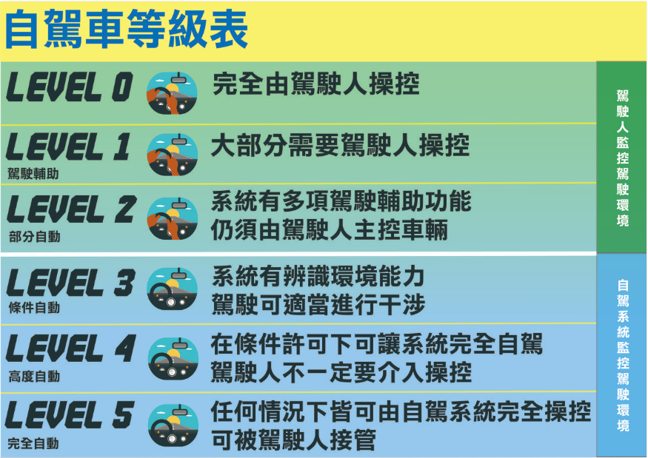
自動駕駛的分級制度
SAE 國際汽車工程師協會將自動駕駛技術分為六級（L0至L5）：
L0: 無自駕功能，全由人操作
L1~L2: 駕駛輔助系統存在，但人仍主控
L3~L5: 特定情境下車輛可自行運行

Slide 4
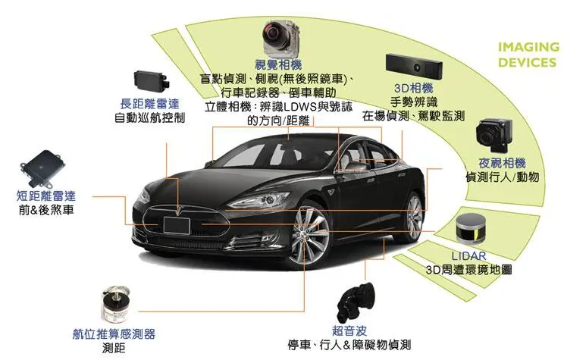
原理 I：感測與環境辨識
雷達：測距與速度感知
光達（LiDAR）：建立3D環境模型
攝影機：辨識號誌、車道與行人
結合感測資訊形成環境理解

Slide 5
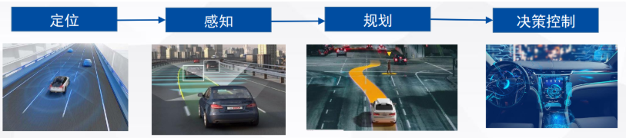
原理 II：AI與決策控制
AI分析感測數據 → 預測環境變化
系統進行決策如轉向、煞車等控制
需確保系統即時性與安全性

Slide 6
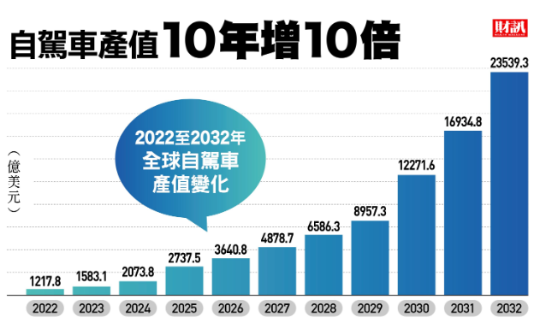
市場價格與發展趨勢
特斯拉FSD價格約15000美元
LiDAR價格逐年降低（數百美元）
2030年市場預估超過3000億美元

Slide 7
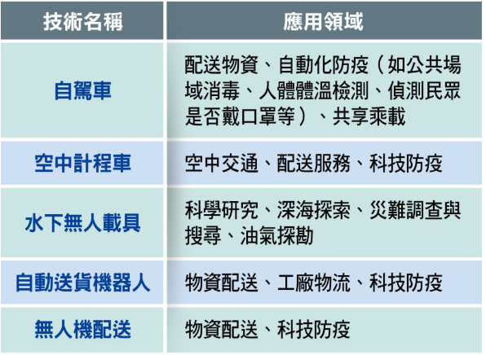
應用場景
無人接駁車、自駕計程車
智慧物流、自動配送車
農業機具、工地機器人

Slide 8
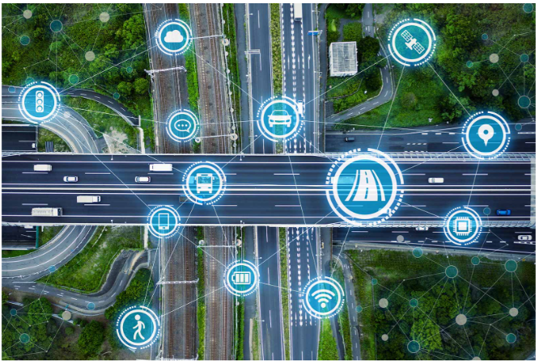
結論與未來展望
自駕技術將改變交通與城市發展
須結合科技進步與法規道德制定
未來是智慧交通的新時代

Slide 9
參考文獻
https://www.wealth.com.tw/articles/1ce8261f-d73f-425a-b0ce-2aa2a9c30428
https://feature.ucar.com.tw/feature/article/33677?utm_source=feature&utm_medium=related&utm_name=22399&utm_content=article
https://futurecity.cw.com.tw/article/2639
https://2048.csdn.net/67dd16c2da828b150175c257.html

